Slide 1
KRIZNO KOMUNICIRANJE I ODNOSI S JAVNOŠĆU U USTANOVAMA ZA OBRAZOVANJE ODRASLIH
37. Jesenska andragoška konferencija
Vodice, 3. listopada 2014.
mr. sc. Vera Šutalo
načelnica sektora
Uprava za standard, strategije i posebne programe
Ministarstvo znanosti, obrazovanja i sporta

Slide 2


Slide 3
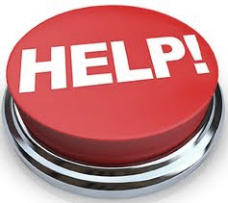
Što je kriza?
● nastupajući rizik
● „ozbiljan incident koji utječe na čovjekovu sigurnost, okolinu, proizvode ili ugled organizacije”
● „neplanirani i neželjeni proces koji traje određeno vrijeme, a na koji je moguće samo djelomično utjecati te se može završiti na različite načine”
(B. Novak: Krizno komuniciranje, 2005.)

Slide 4

KRIZA
OPASNOST + PRILIKA
loš publicitet
ugroza ustanove
opstanak ustanove
organizacijske promjene
revizija zaposlenog kadra
novi sustav nadzora
nova organizacijska kultura

Slide 5
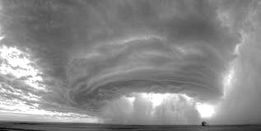
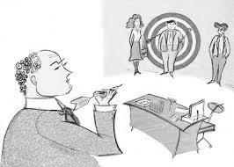
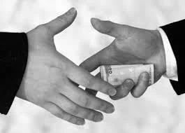
UZROCI KRIZÂ
VANJSKI
Prirodne katastrofe:
poplave
nesreće
uragani
UNUTARNJI
loša organizacija rada
narušeni međuljudski odnosi
nestručnost
nemoral
korupcija
loši uvjeti rada
nerealni ciljevi
nepravilnost u radu uprave
nedostatak komunikacije

Slide 6
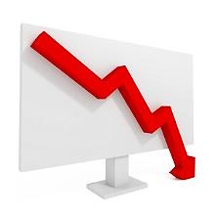
KRIZNE SITUACIJE
-OBLICI-
KOBRA
„iznenadna kriza”
Katastrofa koja napada iznenada.
PITON
„sporogoreća”
„puzajuća”
Skup problema koji se javljaju jedan za drugim i polako uništavaju ustanovu.

Slide 7
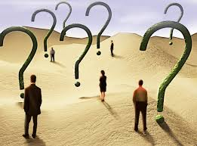
KAKO KRIZU POBIJEDITI
Zaposlenici ustanove – izazivaju najviše kriza
5 pretpostavki:
Uvijek pretpostavite da je problem teži nego što se čini na prvi pogled.
Pretpostavite da u stvarnom svijetu ne postoje tajne i da će na kraju svi sve doznati.
Pretpostavite da će Vas osobno, kao i način na koji će Vaša ustanova rješavati krizu, mediji prikazati u najgorem mogućem svjetlu.
Pretpostavite da će poslije krize uslijediti promjene, kako u procesima, tako i u ljudstvu.
Pretpostavite da će Vaša ustanova ne samo prebroditi krizu, nego će iz nje izići još jača.
(Jack Welch)

Slide 8
PRAVILO ZLATNOG TROKUTA
1. Što se dogodilo?
2. Zašto se dogodilo?
3. Što će se poduzeti?
Treba odmah odgovoriti na 3 glavna pitanja

Slide 9
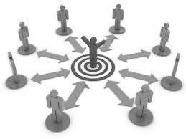
Kako se nositi s novinarima?
„KRIZA” je dobra priča (1/5 najvažnijih događaja)
- loše vijesti prodaju novine – „medijski linč”
„Informacijska praznina” – bitna reakcija u prva 24 sata (glasine, poluinformacije…)
Plan:
- učinkovita unutarnja i vanjska krizna komunikacija
- glasnogovornik – eksterna komunikacija
„Tko informira taj i formira.”

Slide 10
Pokažite emocije – strategija smanjenja neprijateljstva u javnom mišljenju
Priznajte greške – ne biti slabić, ne spekulirati
Ne krivite novinare – ne prebacivati odgovornost na druge
Govorite istinu – ne voditi medije na pogrešan put
Nudite rješenje – što je poduzeto i što će se poduzeti

Slide 11
BEZ KOMENTARA?
Mediji: Ustanova nije izrazila spremnost za sudjelovanjem!
Javnost: Tamo gdje ima dima, ima i vatre!
Sigurno nešto skrivaju!
Krivi su!
Naći odgovor u najkraćem mogućem vremenu.

Slide 12

KRIZNI PLAN
5 KORAKA:
1. Sastavite tim za planiranje.
2. Procijenite razmjere problema.
3. Načinite plan.
4. Simulirajte plan.
5. Ažurirajte plan.
(R. Luecke, 2005.)

Slide 13
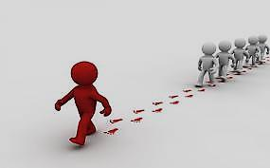
ULOGA ČELNE OSOBE
Pokažimo se!
Progovorimo!
Djelujmo!
Pripremimo se!

Slide 14

ZAŠTO ŽENE VLADAJU PR SVIJETOM?
76 % žena
Poželjne osobine za PR:
laka komunikacija
elokvencija
strpljenje
emocionalna inteligencija
taktičnost
odmjerenost
diplomacija
elegancija
organiziranost
kreativnost
znatiželja
sposobnost empatije
moć uvjeravanja
ugodna pojavnost
neverbalna komunikacija
dobar/bolji slušatelj

Slide 15
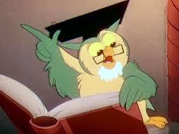
MUŠKARCI
Nadmoćniji u menadžerskom svijetu i donose poslovne odluke i raspodjeljuju financijski budžet.
„Bit će onako kako ja kažem!”

Slide 16

KAKO? KADA? ŠTO? GDJE? KOLIKO?
Ne postavljajte
ZAŠTO?
djeluje agresivno i optužujuće
pasivizira sugovornika i ne potiče razgovor.
KRIZA KOMUNIKACIJE!?

